Slide 1

جامعه بنها
كليه التربيه الرياضيه
تطبيقات ونظريات الرياضات المائيه
تطبيقات الميكانيكا الحيويه في رياضه التخصص
( السباحه )
عنوان المحاضره : التعريف ببعض البرامج المستخدمه في التحليل الحركي
دكتور محمد مقلد
استاذ مساعد ورئيس قسم نظريات وتطبيقات الرياضات المائيه – جامعه بنها

Slide 2
برنامج التحليل الحركي Maxtraq
وهذا البرنامج ينفرد بصفة مميزة وهي امكانية تطبيق اجراءات التحليل على الصورة الاولى فقط لتنتشر تلقائيا على الصور الاخرى أي ان الباحث فقط يحدد نقاط مفاصل اللاعب في الصورة الاولى ليجد ان هذه النقاط قد تحددت تلقائيا في الصور الاخرى للفلم وهكذا اذا تم تحديد زاوية معينة في الصورة الاولى من الفلم فان الصور الاخرى تتحدد قيم الزوايا فيها تلقائيا ، ورغم ما ستجدونه من متعة في هذا البرنامج الشامل الا انه يتطلب اجراءات دقيقة عند التصوير فمبدأ عمل هذا البرنامج يعتمد على اختلاف كمية الاضاءة على مناطق الجسم فيجب مثلا ان يرتدي اللاعب ملابس ضيقة سوداء ويتم صبغ مفاصل الجسم بصبغات بيضاء لكي يستطيع البرنامج من متابعة النقاط من صورة الى اخرى. وفي البرنامج امكانيات اخرى اتمنى ان تكتشفوها بنفسكم .

Slide 3
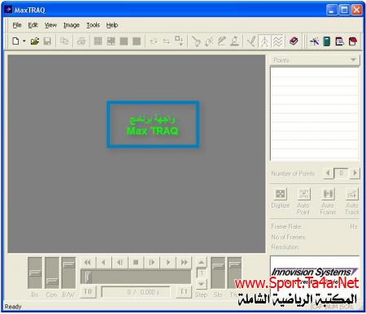
واجهه البرنامج :

Slide 4
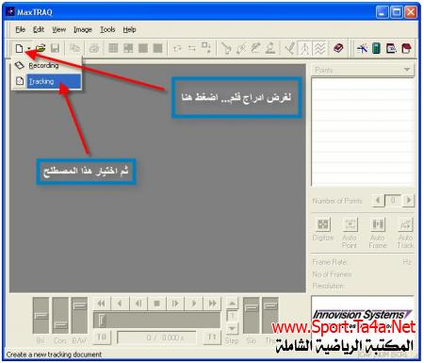

Slide 5
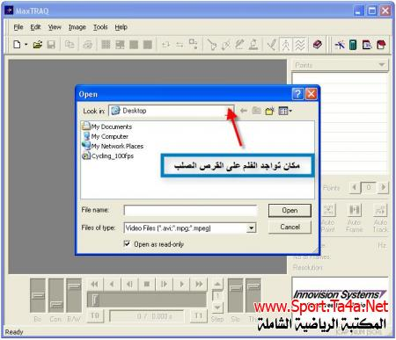

Slide 6
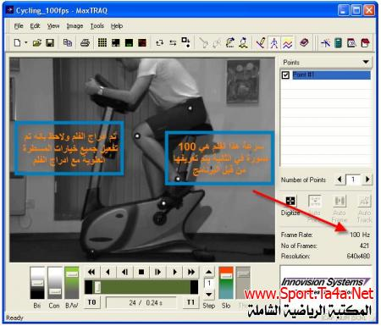

Slide 7
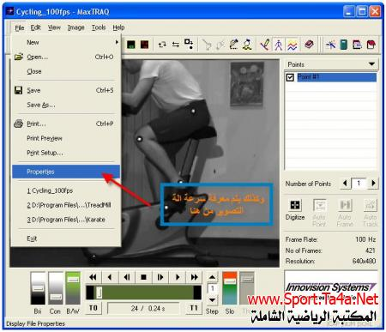

Slide 8
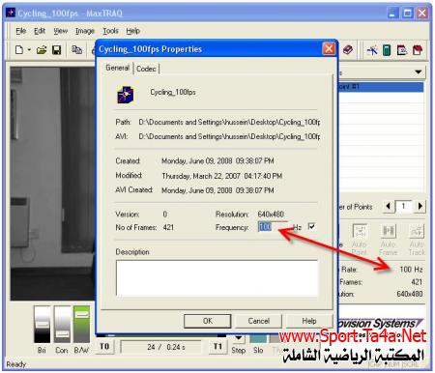

Slide 9
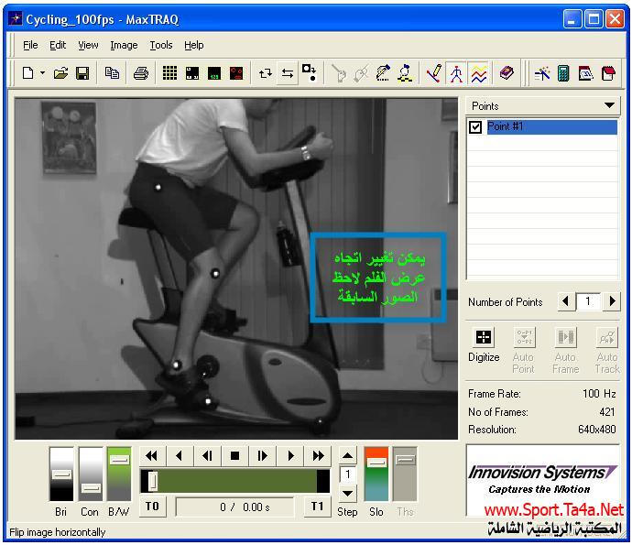

Slide 10
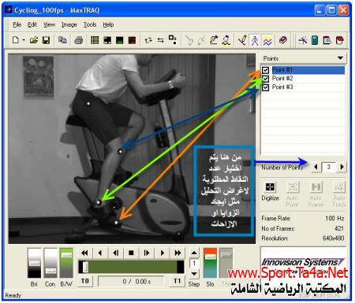

Slide 11
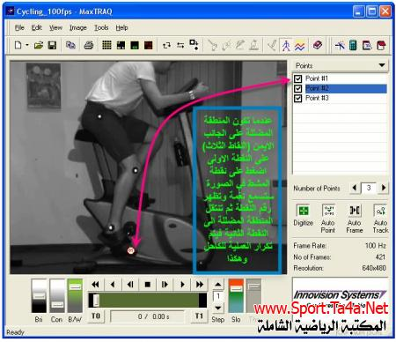

Slide 12
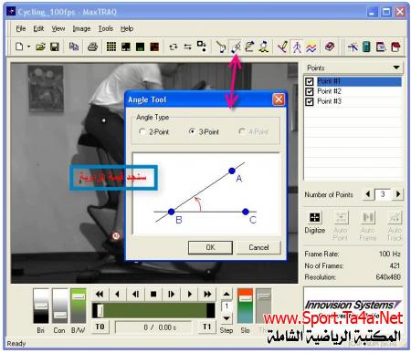

Slide 13
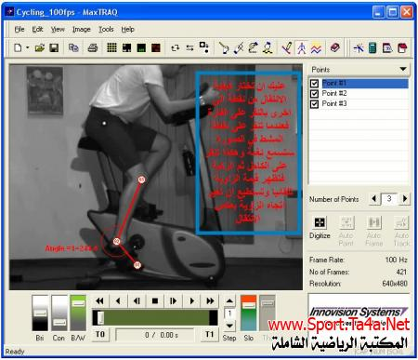

Slide 14
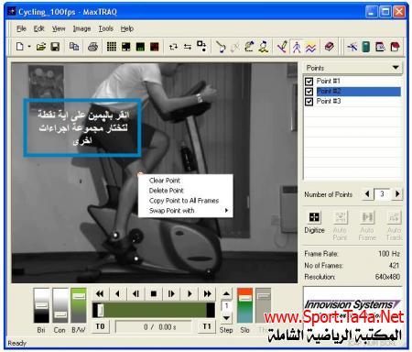

Slide 15
